Slide 1
الملك عبدالعزيز بن عبدالرحمن آل سعود

Slide 2
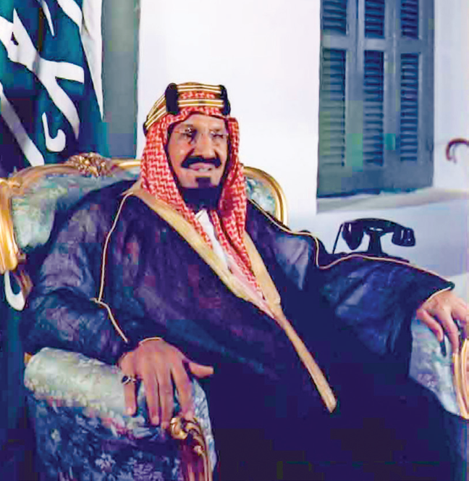
الملك عبدالعزيز بن عبدالرحمن بن فيصل آل سعود
الملك عبدالعزيز بن عبدالرحمن آل سعود
هو عبدالعزيز بن عبدالرحمن بن فيصل بن تركي بن عبد الله بن محمد بن سعود
ولد عام 1293 هـ في الرياض.

Slide 3
تجدنا في جوجل

Slide 4
غادر الرياض إلى الكويت وعمره ١٦ سنة.
الملك عبدالعزيز بن عبدالرحمن آل سعود
كان عمره 26 سنة عند استرداد الرياض
قضى 32 سنة في توحيد المملكة العربية السعودية

Slide 5
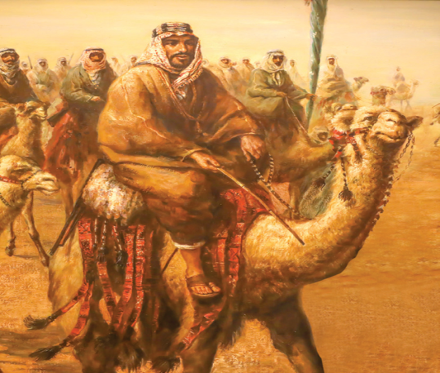
المواطنة
6
1
التدين
صفات الملك عبد العزيز بن عبد الرحمن آل سعود
الحكمة
العزم
5
2
الصبر
4
3
الشجاعة

Slide 6
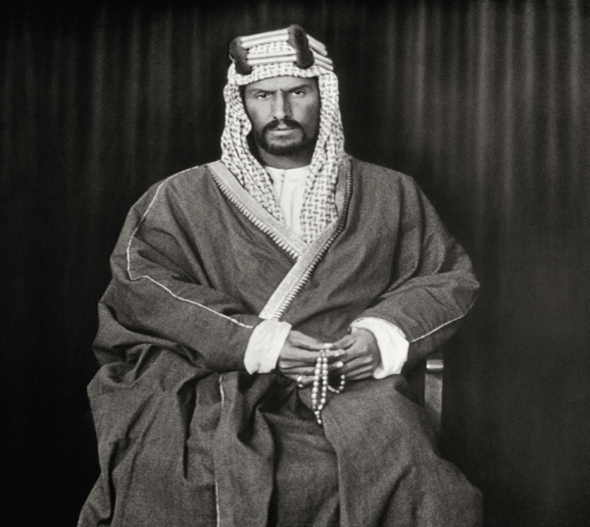
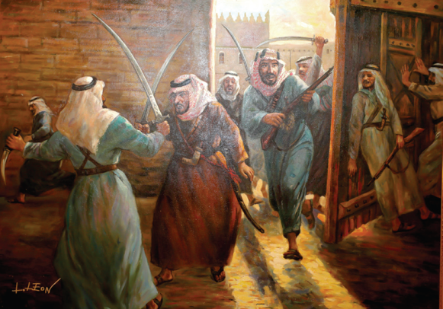
استرداد الرياض
المحاولة الأولى:
المحاولة الثانية:
تمكن الملك عبدالعزيز من استرداد الرياض في الخامس من شهر شوال عام 1319 هـ، مع بضعة رجال من رجاله، وعَتادٍ قليل، بعد كفاح ونضال امتد إلى أكثر من ثلاثة أشهر. قاد الملك عبدالعزيز معركة اقتحام المصمك لاسترداد الرياض، ونجح في أن تكون المعركة مقتصرة على من سيواجههم دون تعريض
السكان لأي أخطار, حرصاً على سلامتهم
الحكم لله ثم لعبدالعزيز
الملك عبدالعزيز بن عبدالرحمن آل سعود
سار مع والده الإمام عبدالرحمن ضمن
حملة الشيخ مبارك الصباح حاكم الكويت قاصداً التوجه نحو الرياض، وعند موقع (الشّوْكِي )استأذن الملك عبدالعزيز والده واتجه إلى الرياض، وحاصر قصر المَصْمَك فيها وعندما بلغ الملكَ عبدالعزيز خبرُ هزيمة الشيخ مبارك الصباح في معركة الصَّريف بالقصيم؛ اضطر الملك عبدالعزيز إلى فك الحصار والعودة إلى الكويت.
انتهت المواجهة بانتصار الملك عبدالعزيز وصعد أحد رجالاته إلى أعلى قصر المصمك ليعلنها في أرجاء المدينة، أن حلم العودة قد تحقق:(المُلْكُ لله ثم لعبدالعزيز بن عبدالرحمن آل سعود)
رسم تخيلي( الملك عبدالعزيز في أثناء اقتحام المصمك

Slide 7
الملك عبدالعزيز بن عبدالرحمن آل سعود
نشاط 1
ما الدروس والحِكَم التي نتعلمها من هذا النص؟
قال الملك عبد العزيز: أخذنا أرزاقنا وسرنا وسط الربع الخالي ولم يَدْرِ أحد عنا أين كنا، فجلسنا شعبانَ بطوله إلى عشرين من رمضان، ثم سرنا إلى العارض، كانت رواحلنا ردِيَّة
الصبر والعزيمة لتحقيق الهدف

Slide 8
الملك عبدالعزيز بن عبدالرحمن آل سعود
نشاط 1
ما المعاني الوطنية في كلمات الملك عبدالعزيز؟
« : قال الملك عبدالعزيز : إن أول شيء نحافظ عليه، ونعضُّ عليه بالنواجذ، ونحارب دونه - ولو أهلَ الأرض -
هو ديننا ووطننا، وهذان الأمران لا نقبل فيهما قولاً ولا تصرفاً
ولا هَوَادة، إننا نبذل النفس والنفيس دونهما؛ لأنهما عظيمان عندنا.»
تطبيق الشريعة الإسلامية

Slide 9
الملك عبدالعزيز بن عبدالرحمن آل سعود
نشاط 1
منع الحكم بالقوانين و الأحكام القبلية
« : قال الملك عبدالعزيز : إن أول شيء نحافظ عليه، ونعضُّ عليه بالنواجذ، ونحارب دونه - ولو أهلَ الأرض -
هو ديننا ووطننا، وهذان الأمران لا نقبل فيهما قولاً ولا تصرفاً
ولا هَوَادة، إننا نبذل النفس والنفيس دونهما؛ لأنهما عظيمان عندنا.»
الوحدة الوطنية

Slide 10
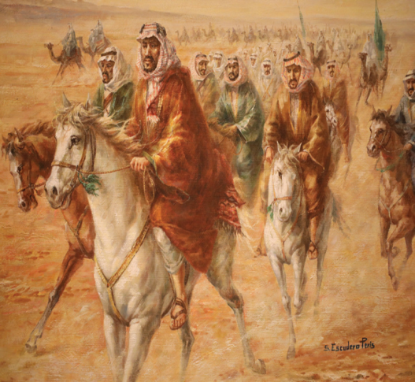
وفاة الملك عبدالعزيز بن عبد الرحمن آل سعود
كانت حياة الملك عبدالعزيز , حافلة بالكفاح والبناء , وقد أثمر ذلك بروز المملكة العربية السعودية بين دول العالم في الجوانب السياسية والاقتصادية والتنموية
وقد توفي بعد هذا العمل الجاد الطويل الخالد، في مدينة الطائف سنة 1373 هـ ، ونقل جُثمانه إلى الرياض، ودُفن في مقبرة العود، وخَلَفَه في الحكم ولي عهده الأمير سعود بن عبدالعزيز.
الملك عبدالعزيز بن عبدالرحمن آل سعود
رسم تخيلي( الملك عبدالعزيز يقود رجاله في إحدى المعارك)
رسم تخيلي( الملك عبدالعزيز في أثناء اقتحام المصمك

Slide 11
انتهى الدرس

Slide 12
جميع الحقوق محفوظة لموقع حلول اون لاين يحق لك الاستخدام والتعديل عليها كما تشاء لكن يحرم بيعها او نشرها في المواقع الاخرى

